Slide 1
Исследование остаточных величин.
В задачу регрессионного анализа входит исследование остаточных величин.

Slide 2
Исследование остатков ε_{i} предполагают проверку наличия следующих пяти предпосылок МНК:
случайный характер остатков;
нулевая средняя величина остатков, не зависящих от x;
гомоскедастичность – дисперсия каждого отклонения одинаковая для всех значений x;
отсутствие автокорреляции остатков. Значения остатков распределены независимо друг от друга;
остатки подчиняются нормальному распределению.

Slide 3
Если распределение случайных остатков не соответствует некоторым предпосылкам МНК, то следует корректировать модель.

Slide 4
Прежде всего, проверяется случайный характер остатков - первая предпосылка МНК.
С этой целью строится график зависимости остатков ε_{i} от теоретических значений результативного признака y_{x .}

Slide 5
8
6
4
2
20
-2
2
4
6
8
10
12
14
16
18
-4
-6
-8

Slide 6
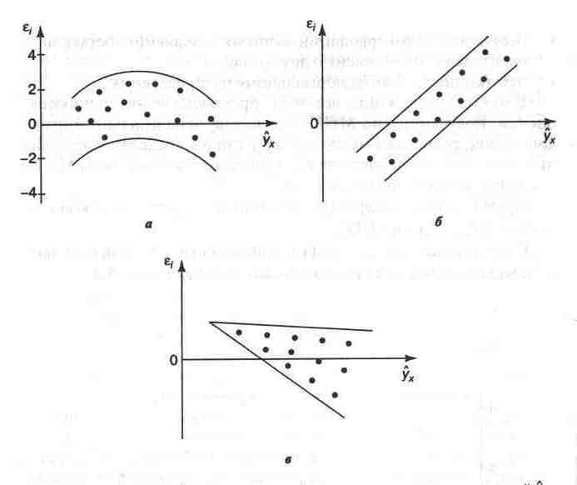

Slide 7
Вторая предпосылка МНК относительно нулевой средней величины остатков означает, что .

Slide 8
В соответствии с третьей предпосылкой МНК требуется, чтобы дисперсия остатков была гомоскедастичной. Это значит, что для каждого значения фактора остатки должны иметь одинаковую дисперсию. Если это условие не соблюдается, то имеет место гетероскедастичность.

Slide 9
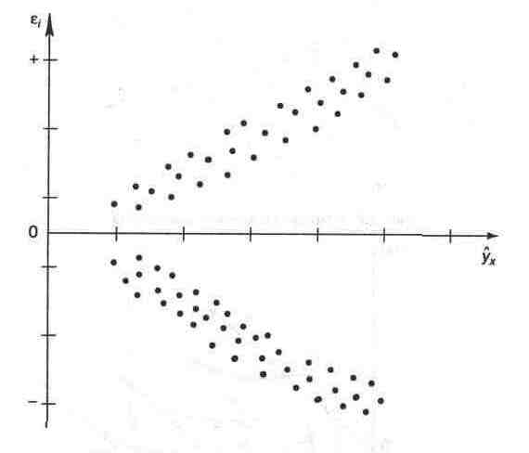
Примеры гетероскедастичности:

Slide 10
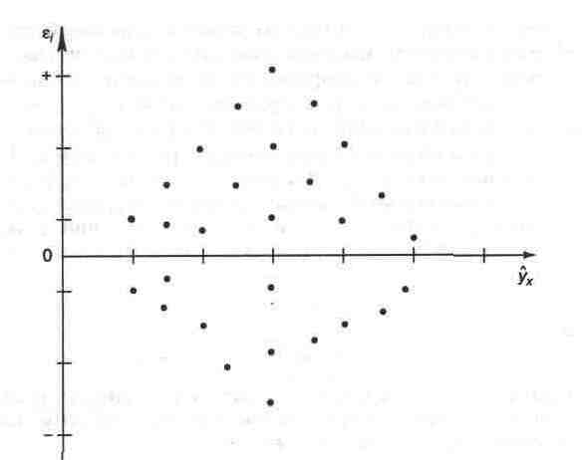

Slide 11
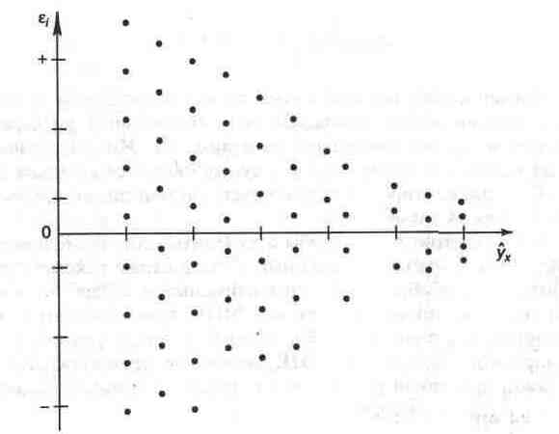

Slide 12
Метод Гольдфельда — Квандта
При малом объеме выборки, что наиболее характерно для эконометрических исследований, для оценки гетероскедастичности может использоваться метод Гольдфельда — Квандта.

Slide 13
метод Гольдфельда — Квандта., включает в себя следующие шаги.
1. Упорядочение n наблюдений по мере возрастания переменной х.
2. Исключение из рассмотрения С центральных наблюдений;при этом
(n - С): 2 > р, где р — число оцениваемых параметров.

Slide 14
3. Разделение совокупности из наблюдений на две группы и определение по каждой из групп уравнений регрессии.
4. Определение остаточной суммы квадратов для первой и второй групп и нахождение их отношения:

Slide 15
При выполнении нулевой гипотезы о гомоскедастичности отношение R будет удовлетворять F -критерию с : k₂=(n-C-2p):2 степенями свободы для каждой остаточной группы квадратов.

Slide 16
Если величина R превышает табличное значение F-критерия, то предпосылка о равенстве дисперсий остаточных величин нарушена.

Slide 17
четвертая предпосылка МНК - отсутствие автокорреляции остатков, т. е. значения остатков распределены независимо друг от друга.

Slide 18
Коэффициент корреляции между и , где - остатки текущих наблюдений, - остатки предыдущих наблюдений (например, j = i - 1), может быть определен по формуле:

Slide 19
Пример исследования остаточных величин
По данным, представленным в табл, изучается зависимость индекса человеческого развития у от переменных х₁- суточная калорийность питания населения, ккал на душу населения и х₂- ожидаемая продолжительность жизни при рождении 1997 г. число лет.

